Slide 1
Engineering KPI UT Linee Guida
DA RIPORTARE

Slide 2
INDEX
DA RIPORTARE
Progetti per business area e project type (TOB. LPP, ..// CARE DUKM)
Ore interne / esterne
Progetti per Engineering unit e project type
Progetti A

Slide 3
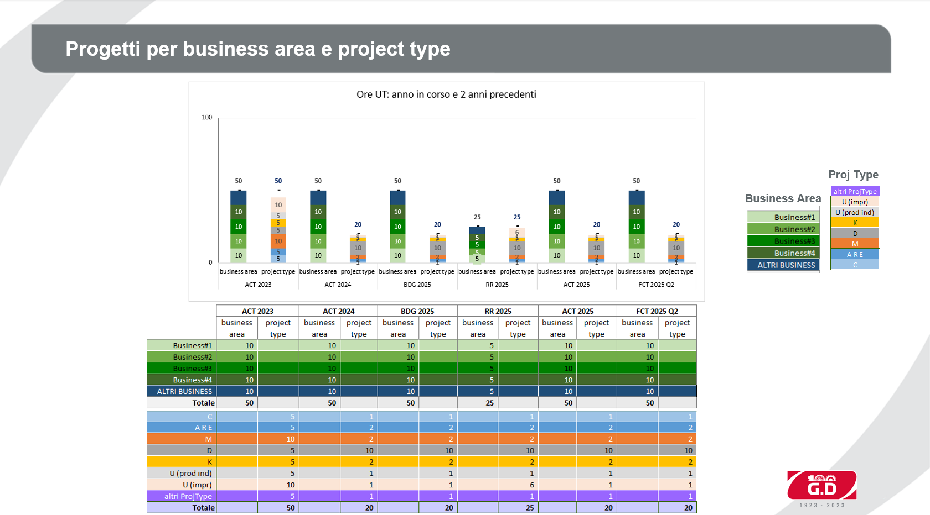
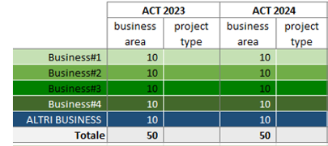
Esempio in chiaro di come dovrebbe apparire uno dei grafici (il primo):
[BussinessAreaCluster 2_]

Slide 4
Legenda Excel di partenza
Nelle slide seguenti, il file da cui proviene ciascun dato è identificabile in base al colore del rettangolo che racchiude la formula.
SuperDettagliAP_AC.xlsx
BUDGET.xlsx
FORECAST.xlsx
RunRate.xlsx
[] = tra parentesi sono indicate le colonne dell’excel. Esempio:
[Business Area Cluster 2] = colonna «Business Area Cluster 2» dal file superdettagli
SLIDE AD USO FORNITORE
DA NON RIPORTARE

Slide 5
A seguire tutti i grafici richiesti, con le relative modalità di calcolo di ogni grandezza

Slide 6
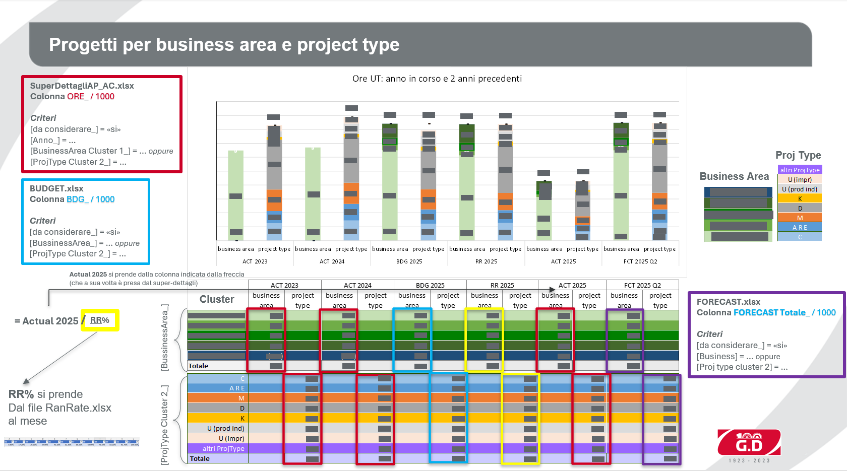
DA RIPORTARE

Slide 7
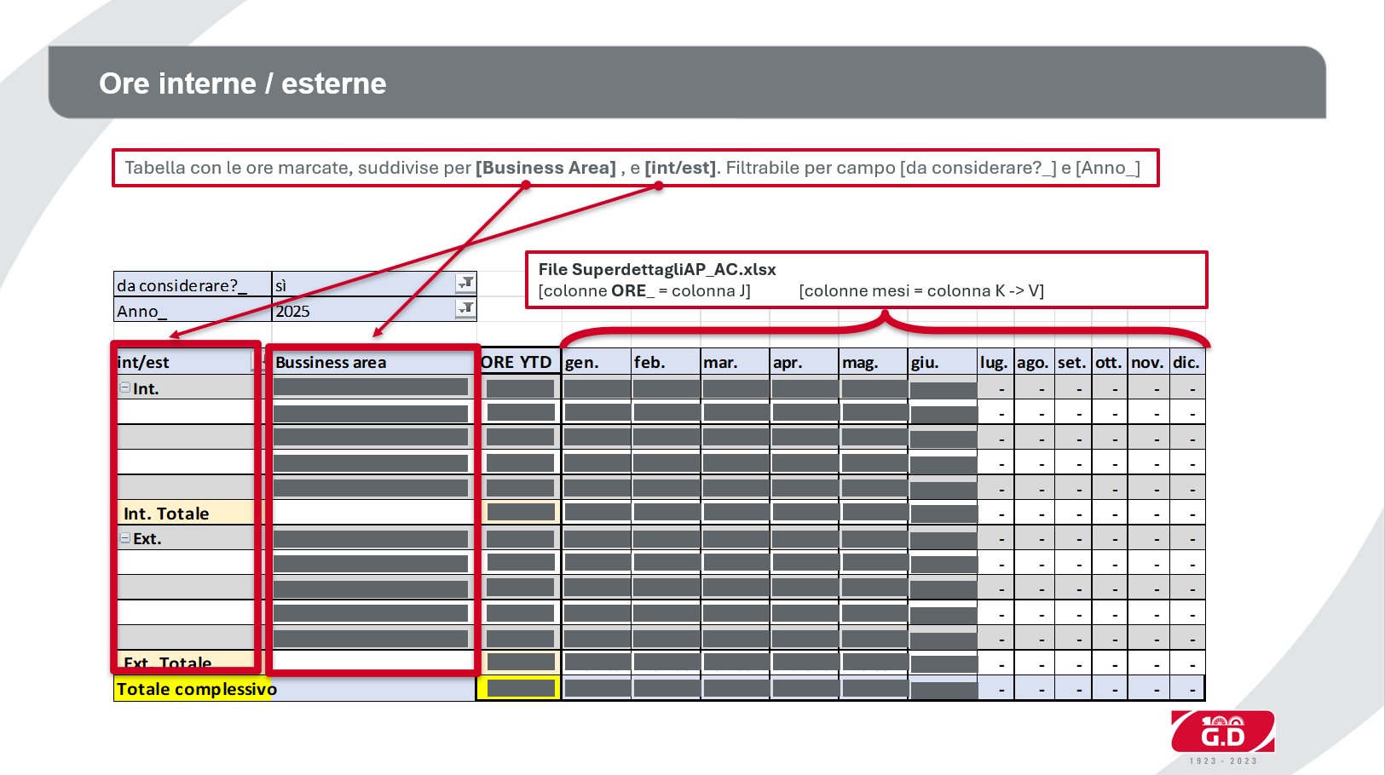
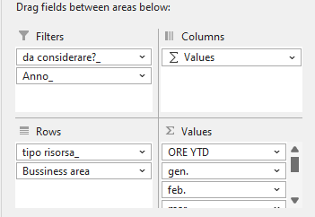
DA RIPORTARE
Filtri pivotTable

Slide 8
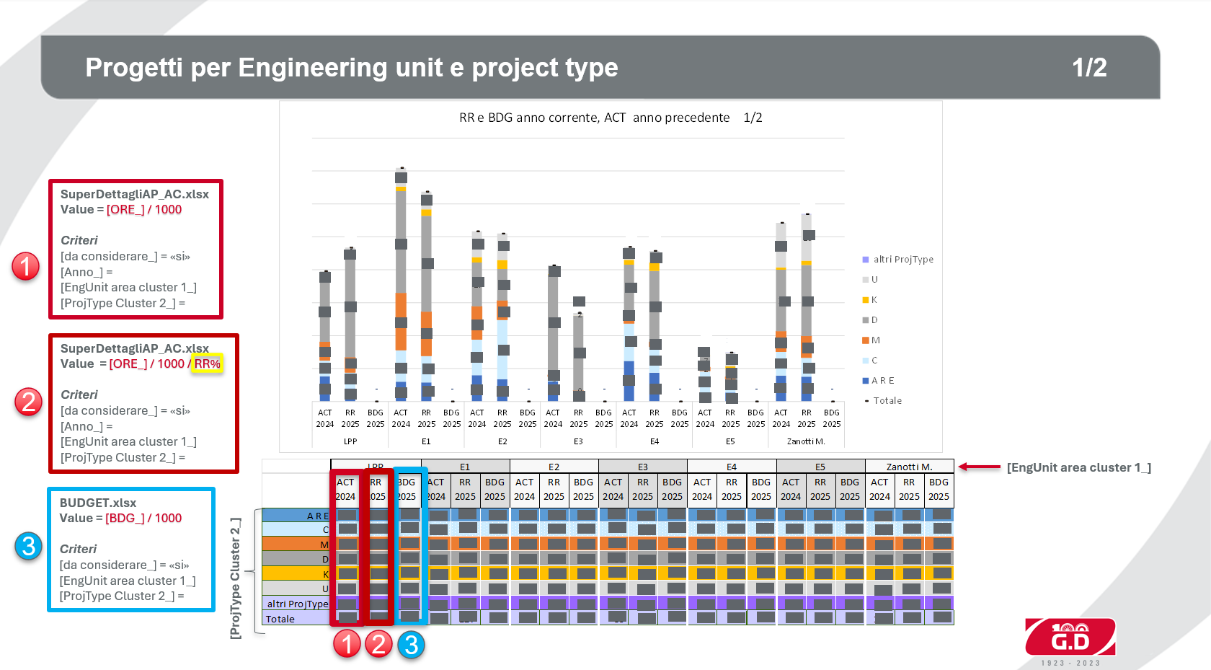
DA RIPORTARE

Slide 9
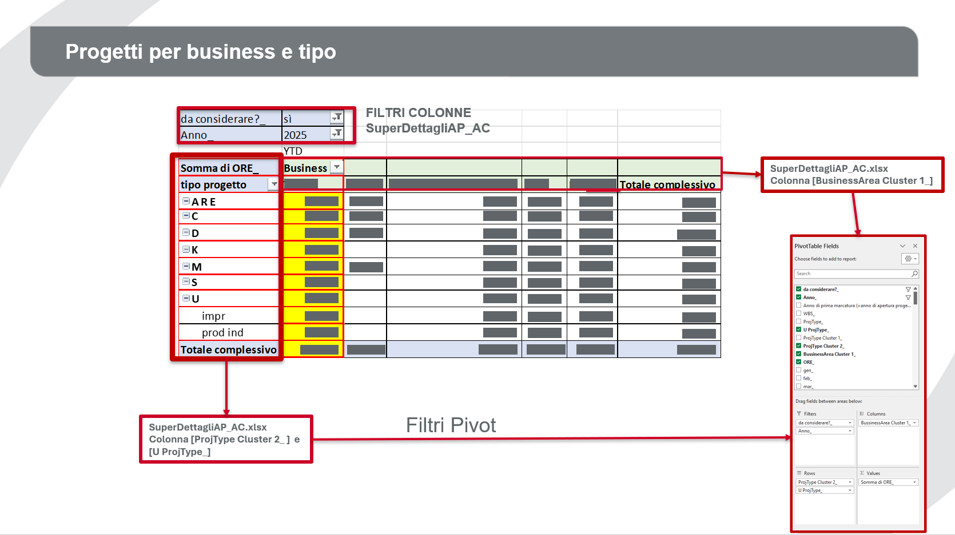
DA RIPORTARE

Slide 10
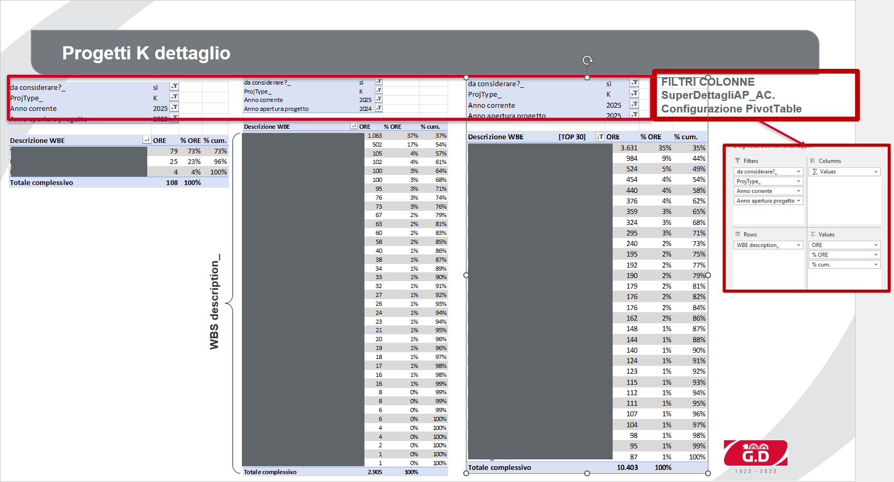
DA RIPORTARE

Slide 11
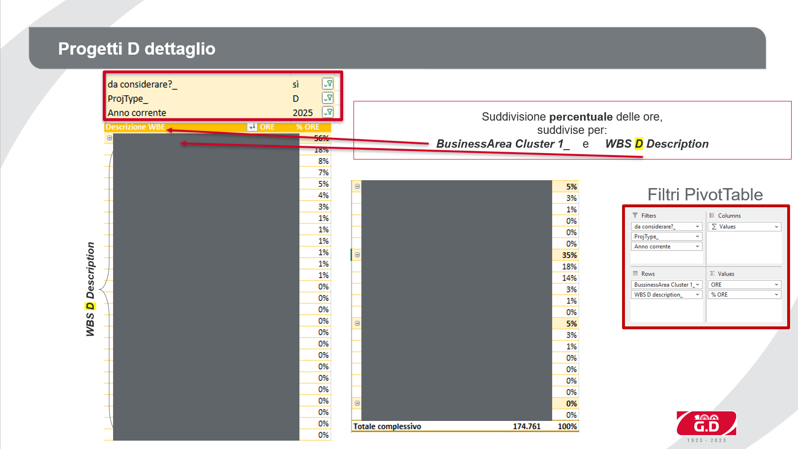
DA RIPORTARE

Slide 12
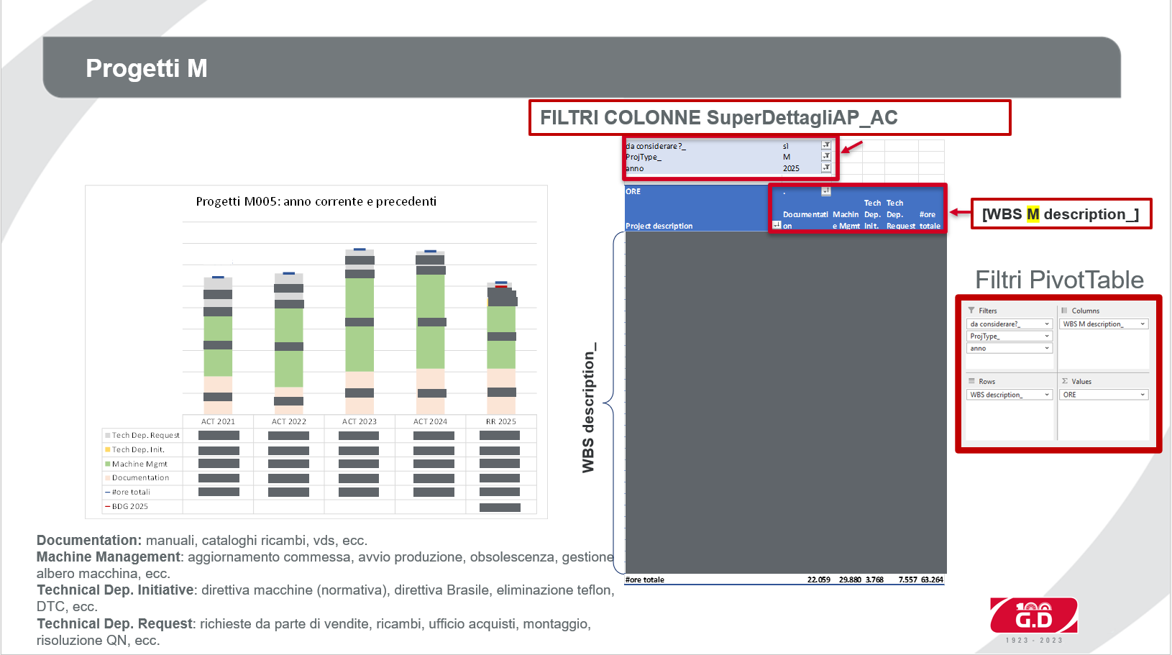
DA RIPORTARE

Slide 13
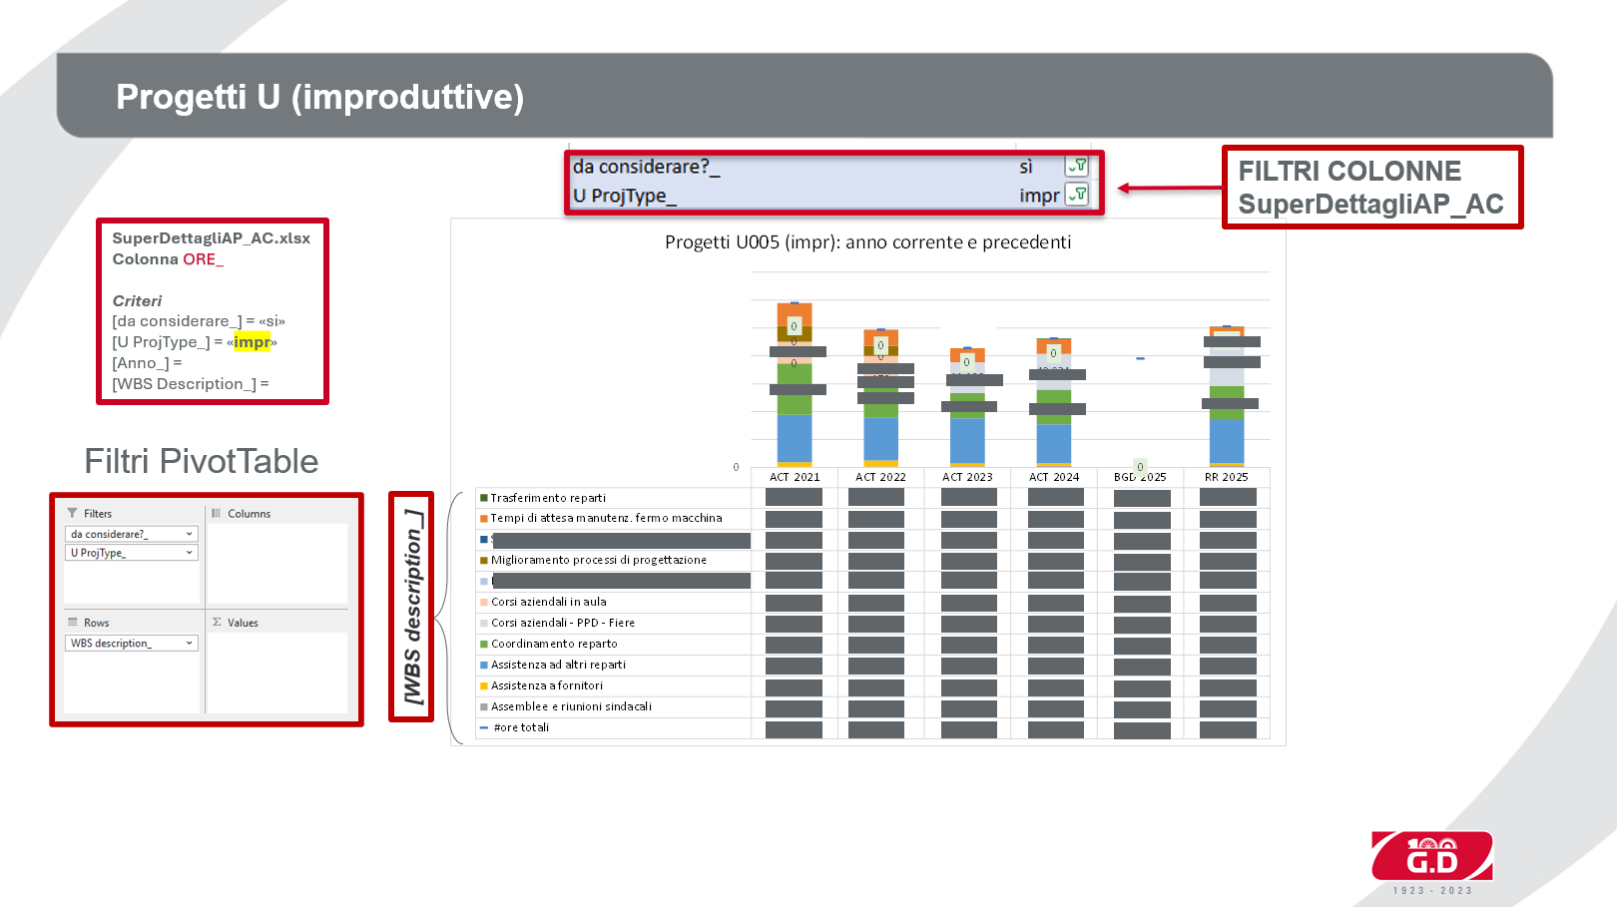
DA RIPORTARE

Slide 14
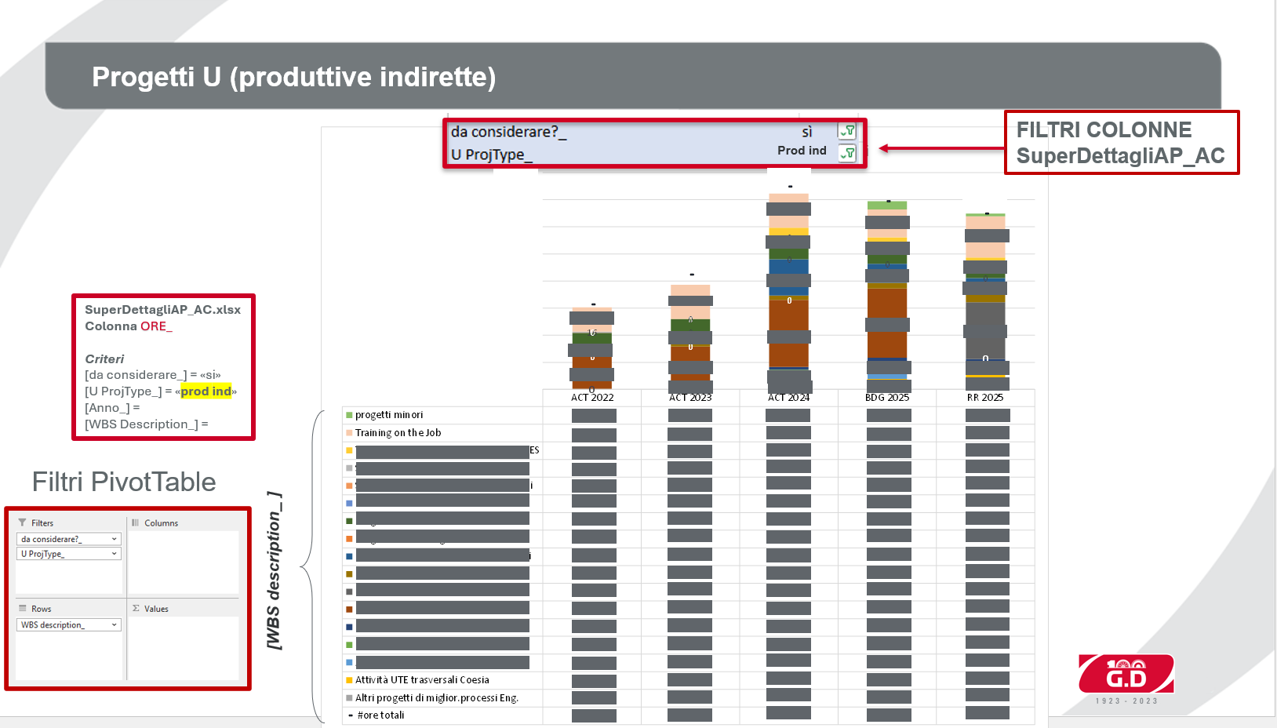
DA RIPORTARE

Slide 15
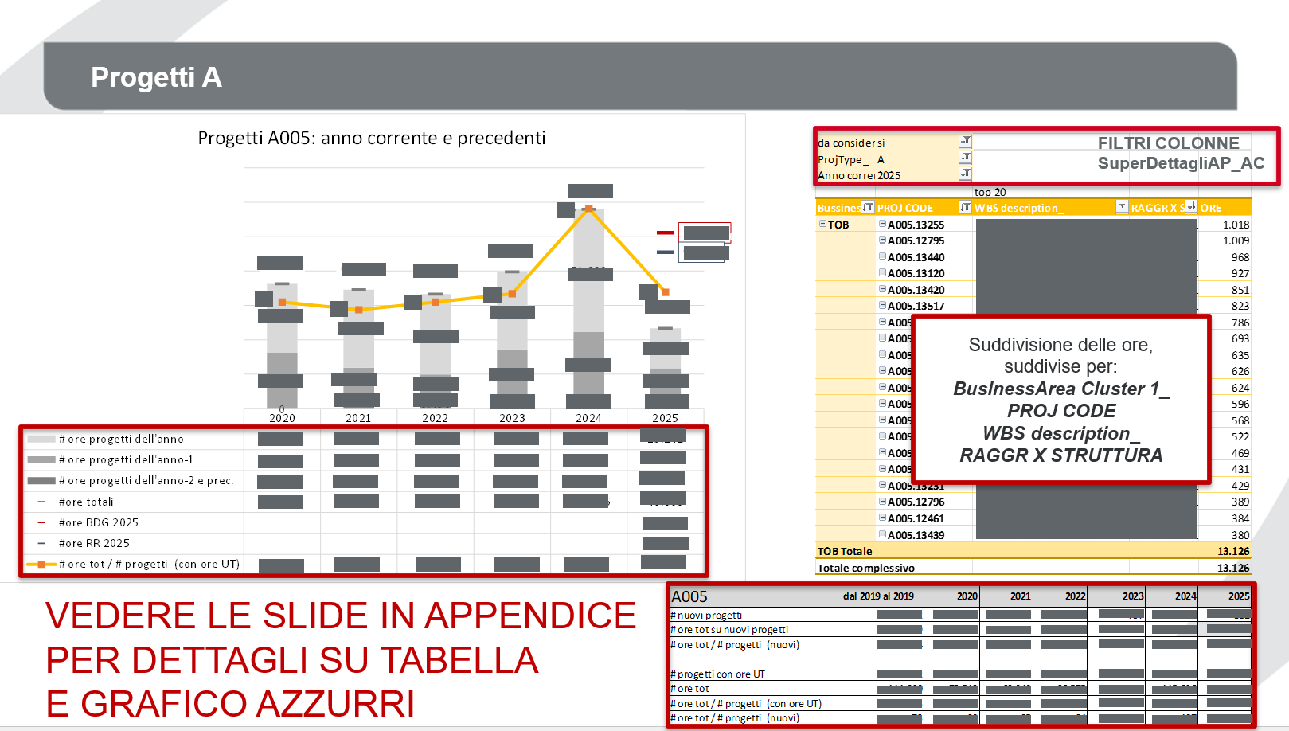
DA RIPORTARE – Questa slide va replicata per 5 (vedere appendice)
2
1

Slide 16
APPENDICE

Slide 17
L’ultima slide (15) va replicata per le varie tipologie di progetto WBS (alla fine si traduce in un filtro: A005, C005, R005, K005, D005 nella colonna [ProjType_] del file SuperDettagli). Il grafico si ottiene graficando la tabella che non è una tabella Pivot, si calcola a partire da quattro tabelle pivot ricavate dal file Superdettagli attraverso i filtri indicati nella slide successiva.
Calcolo grafici slide 15 (1/3)
2
1

Slide 18
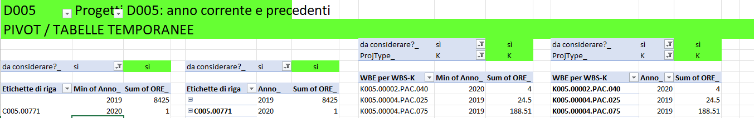
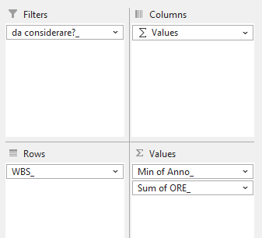
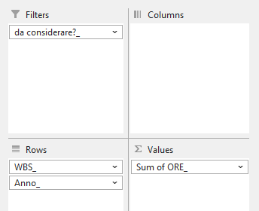
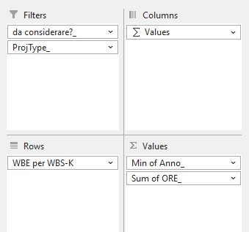
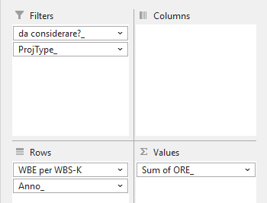
Calcolo grafici slide 15 (2/3)
NO K005
C
K005
D
A
B
1
Nella tabella i dati vengono presi dalle due pivot di sinistra (A e B) se
NON si tratta di una K005, altrimenti dalle due tabelle di destra (C e D).
A
B
C
D

Slide 19
